Slide 1


经验分享
汇报人：孙昊东
导师：余江 教授
日期：2024年3月6日

Slide 2
SCI论文内容
题目（Title）
摘要（Abstract）
前言（Introduction）
实验（Experiment）
结果与讨论（Results and discussion ）
结论（Conclusion）
致谢（Acknowlegement）
查考文献（Reference）
1

Slide 3
题目(Title) 要高度概况文章研究的内容，体现论文的中心思想
论著(Articles)
综述(Reviews)
报告 (Reports
快报(Expressletters)等
题目要体现投稿的类型
题目要简短、准确、明确(Be short, accurate, and unambiguous)
题目设定的研究范围不能超出文章内容，
题目中要避免用缩写，一般都用全称，除非一些被公认的一些缩写，如pH、DNA等。
2

Slide 4
前言(Introduction)最难写、最重要的部分
国内外研究进展 (What have been done in the past)
前言
课题的研究意义（举例对比）(Signficance and purpose of your study)
文章要研究的内容(What methods have been used and why?)
前言要有层次感和逻辑性，给读者讲故事，让编辑一看前言就不忍心据稿。
文章中用到的缩写，在前言里面第一次提到要写全称。
大量的文献阅读。
3

Slide 5
结果与讨论(Results and Discussion )文章的灵魂、净化
1. 选择要深入讨论的问题(独特性，重点讨论)
2. 对选中的问题按一定层次从多个角度进行讨论，说理要有根据、问题要讲清楚、讲透彻
3. Discussion部分还要注意保持和Results的一致性!就是结果和讨论要一一对应。
1. 翔实准确:结果要真实，分析要全面结果提供一般是表和图，尽量用最少的图提供最多的信息，
2. 每一个图和表在文章中都要有详细的描述和解释，图和表里面不要用缩写和一些看不懂的符号。
3. 用origin做出来的图建议保存为EPS或TIFF格式，图画的清楚美观
Results
Discussion
4

Slide 6
结论与摘要 (Conclusions and abstract) 全文的总结
结论
摘要
结论部分与前言是对应的就像结果和讨论与实验部分对应一样。前言里面提出来的问题，要做的实验的结果都要在结论部分进行体现。读完这篇文章，能让读者记住哪些东西。每一个结论都要是“新”的，经过自己深入研究的。最好是用与结果与讨论部分不一样的句子和单词来总结，以便审稿人能从不同角度来理解你的结论。当然结论部分的语言更要简练、准确，有逻辑性。
摘要部分是文章内容的整体总结，包括:实验目的，实验方法，重要的结论。摘要部分不要用缩写。根据期刊的不同，摘要的字数限制不同。摘要的目的是要吸引读者的眼球，介绍文章内容
5

Slide 7
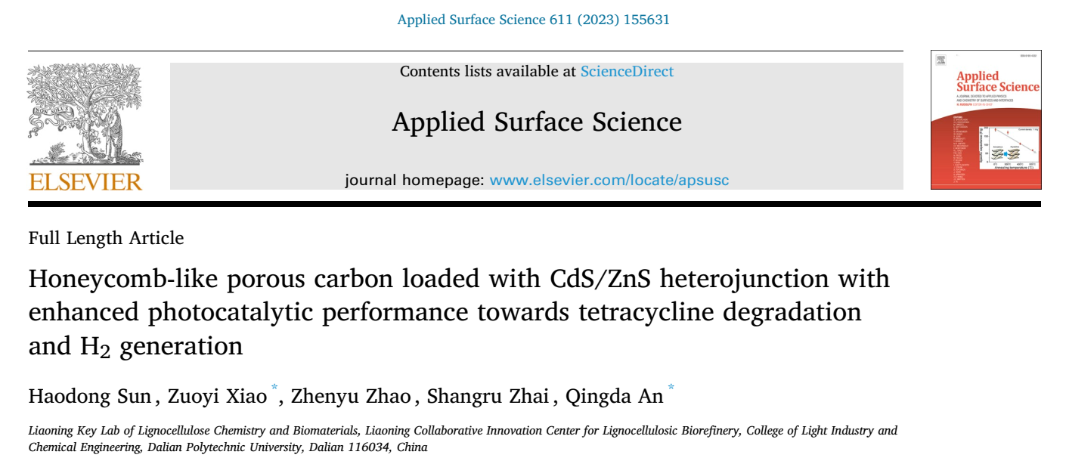
Haodong Sun, et al. Appl. Surf. Sci. 611 (2023) 155631
6

Slide 8
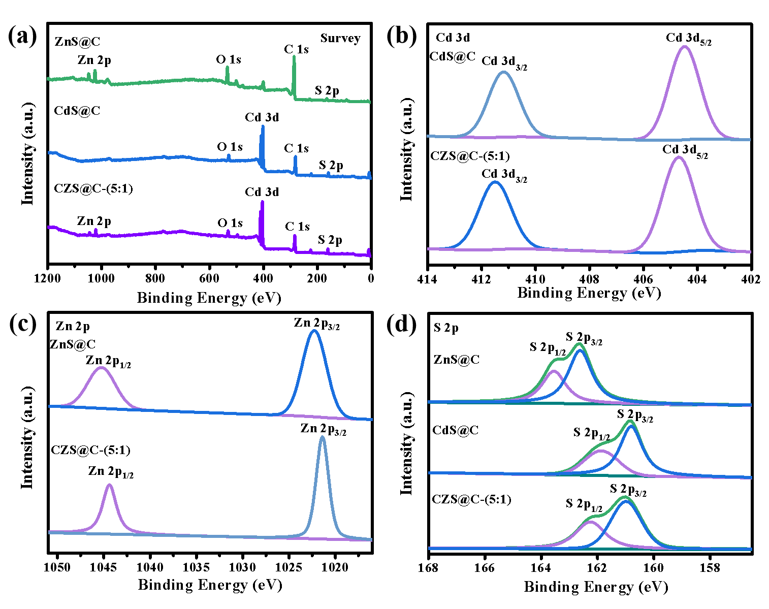
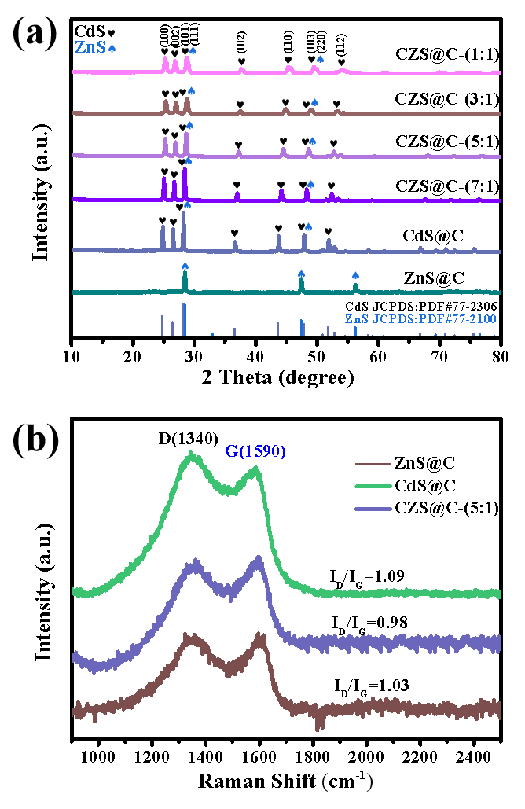
XRD, Raman spectra
XPS
图2.2 (a) 复合材料、CdS@C、和ZnS@C的XRD图谱, (b) ZnS@C、CdS@C、和CZS@C-(5:1)的拉曼光谱
图2.3 (a) ZnS@C、CdS@C和CZS@C-(5:1)的XPS全谱和(b)Cd 3d、(c)Zn 2p和(d)S 2p的高分辨XPS光谱
Haodong Sun, et al. Appl. Surf. Sci. 611 (2023) 155631
7

Slide 9
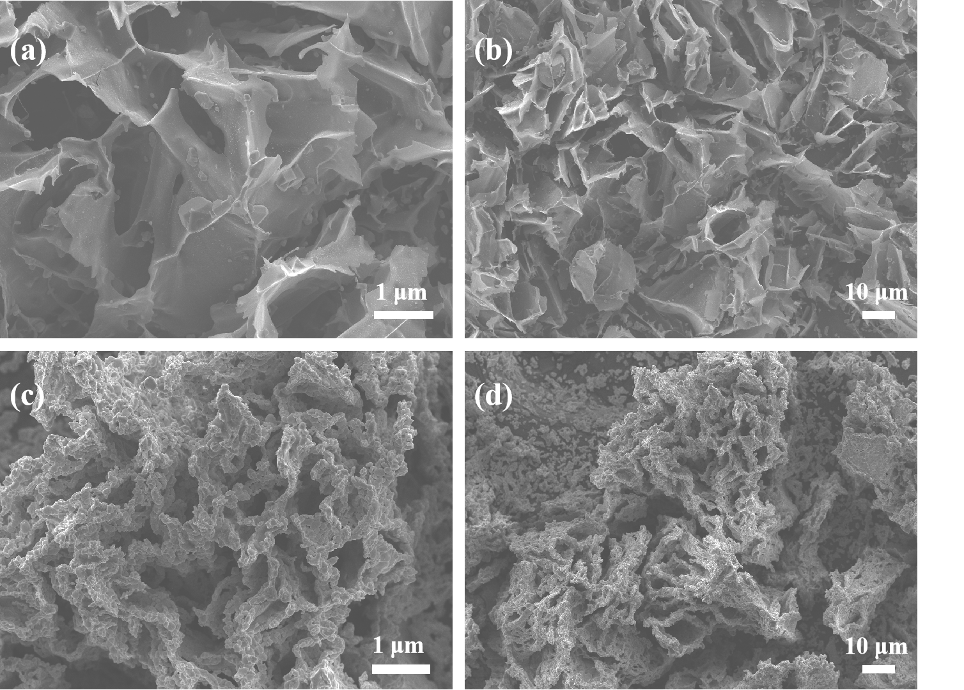
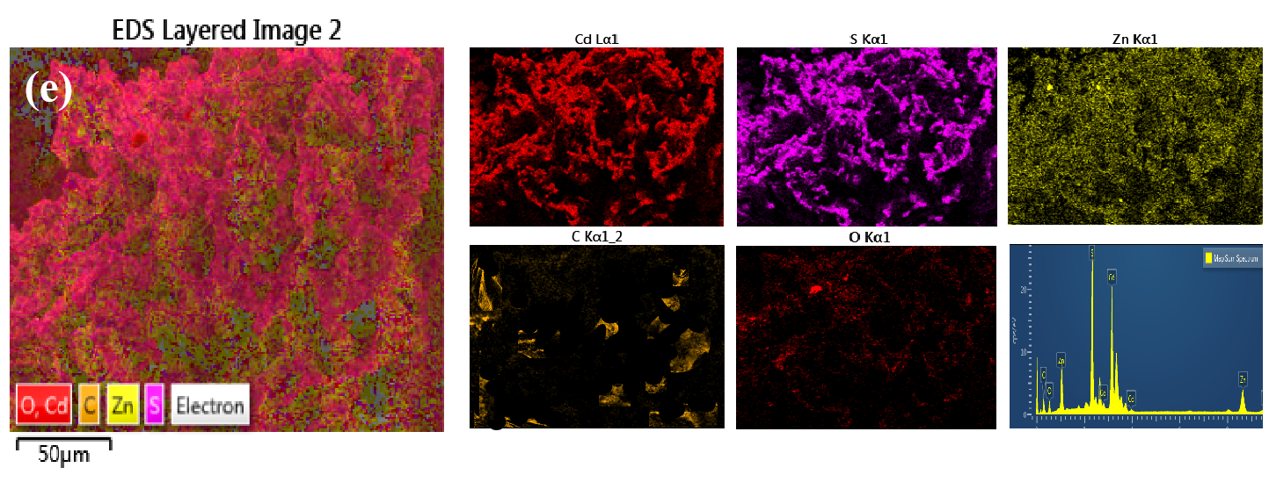
SEM, EDS
图2.4 (a-b)CdS@C和(c-d)CZS@C-(5:1)的SEM图像，(e)CZS@C-(5:1)的C、S、Cd、Zn和O的EDS元素映射图像
CdS/ZnS异质结成功引入到蜂窝状多孔碳上，且合成材料中C, S, Cd, Zn, O分布均匀
Haodong Sun, et al. Appl. Surf. Sci. 611 (2023) 155631
8

Slide 10
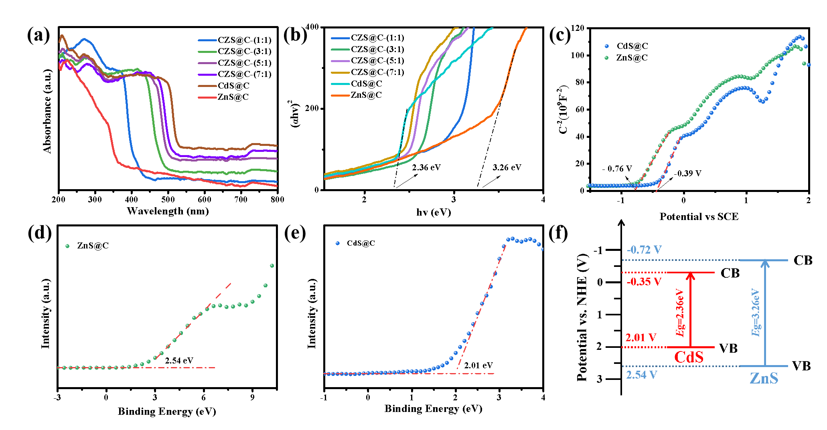
DRS, Mott-Schottky tests, XPS valence band spectra
图 2.5 (a) UV-Vis DRS光谱和(b)合成材料，CdS@C, 和ZnS@C的带隙能量图；(c) ZnS@C和CdS@C的Mot-Schottky曲线；(d) ZnS@C和(e) CdS@C的XPS价带光谱；(f) ZnS和CdS的能带结构示意图
Haodong Sun, et al. Appl. Surf. Sci. 611 (2023) 155631
9

Slide 11
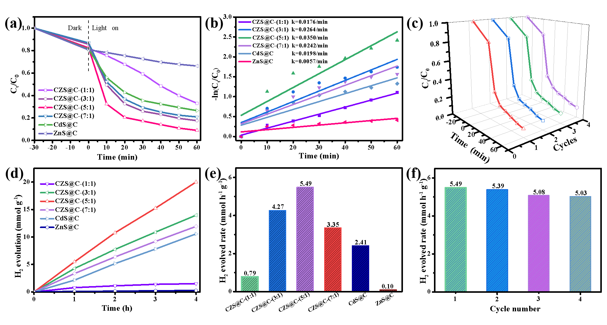
催化
降解
光照1h
TC降解率为92.4%
催化
产氢
产氢速率为
5.49 mmol h⁻¹ g⁻¹
5h，产氢总量为
20.01 mmol
图2.6 (a)复合材料, CdS@C和ZnS@C的光催化降解效率和(b)TC的动力学曲线和速率常数；(c) 复合材料，CdS@C和ZnS@C光催化产H₂速率，(d)H₂生成量与时间关系图，(e)CZS@C-(5:1)光催化TC降解的循环测试和(f)生成H₂循环测试
Haodong Sun, et al. Appl. Surf. Sci. 611 (2023) 155631
10

Slide 12
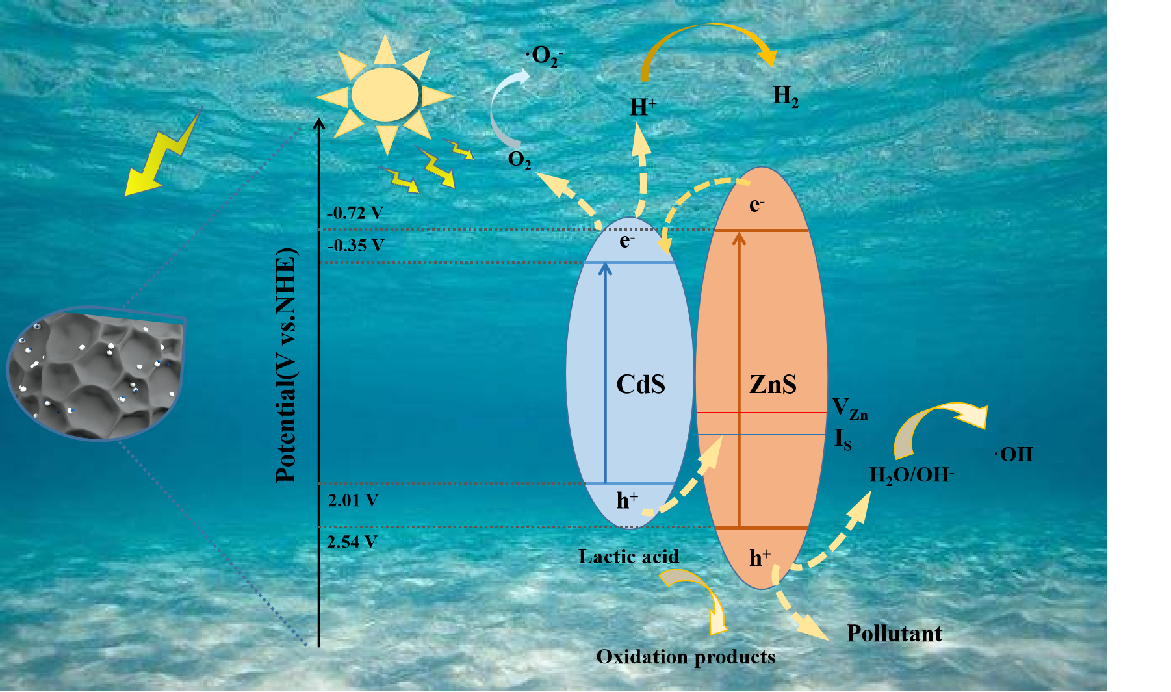
光催化机理
图2.7 CZS@C-(5:1)复合材料在可见光照射下的TC降解和H₂生成的机理
可见光照射下，ZnS导带中e⁻向CdS导带转移，CdS价带中h⁺转移到ZnS中V_{zn}和I_{s}，e⁻聚集在CdS而h⁺集中在ZnS，进而实现e⁻和h⁺的高效分离
Haodong Sun, et al. Appl. Surf. Sci. 611 (2023) 155631
11

Slide 13
Thanks for your attention!

